Slide 1
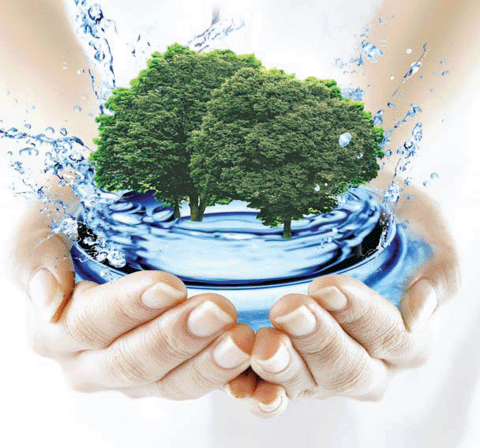
Вода
Целительница

Slide 2
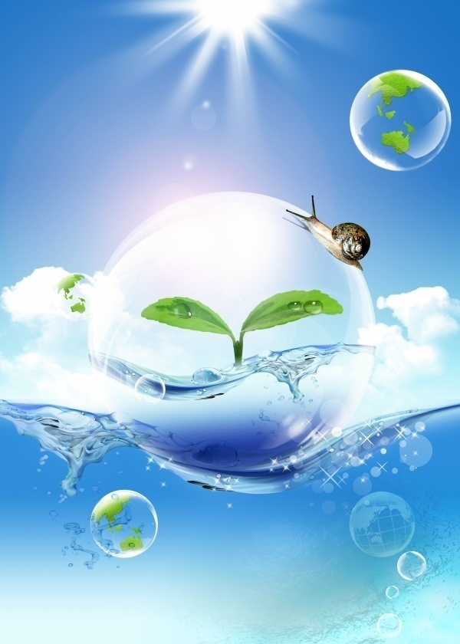
Вода - сок жизни. Такое определение дал воде Леонардо да Винчи. В воде зародилась жизнь, без воды невозможно существование растений , животных и людей. Академик А.Е. Ферсман назвал воду ” самым важным минералом на земле, без которого нет жизни “.
Вода - это величайшая ценность для каждого человека. Восточная поговорка гласит: “Где вода, там жизнь. Где кончается вода, там кончается земля”.
Все живое вещество нашей планеты на 2⁄3 состоит из
воды. Без воздуха жизнь возможна (анаэробные организмы),
без воды – нет…

Slide 3
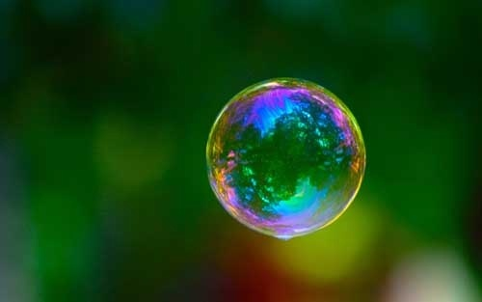
Малахов Г.П. Закаливание и водолечение⁄ Г.П. Малахов. – Санкт-Петербург: ИК «Комплект», 1997. – 320 с.

Slide 4
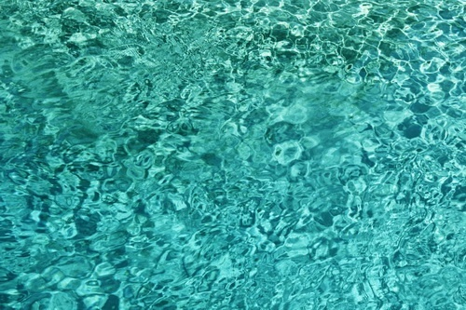
Десять преимуществ дaет омовение: ясность умa, свежесть, бодрость, здоровье, силу, крaсоту, молодость, чистоту, приятный цвет кожи и внимaние крaсивых женщин.
Из Аюрведы
В книге рассмотрены методы закаливания и
водолечения, способы проведения конкретных
закаливающих и водных процедур.
Отдельная глава посвящена закаливанию
детей.

Slide 5
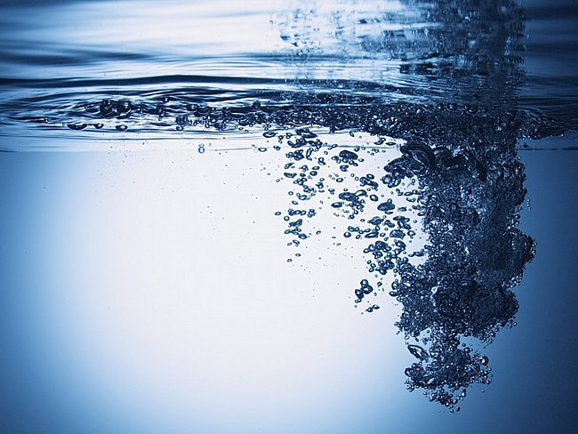
Кнейпп С. Моё водолечение. Средства для излечения болезней
И сохранения здоровья⁄ С. Кнейпп. – Киев: Типография Петра
Барского, 1898. – 352 с.

Slide 6
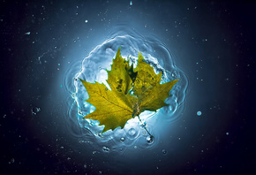
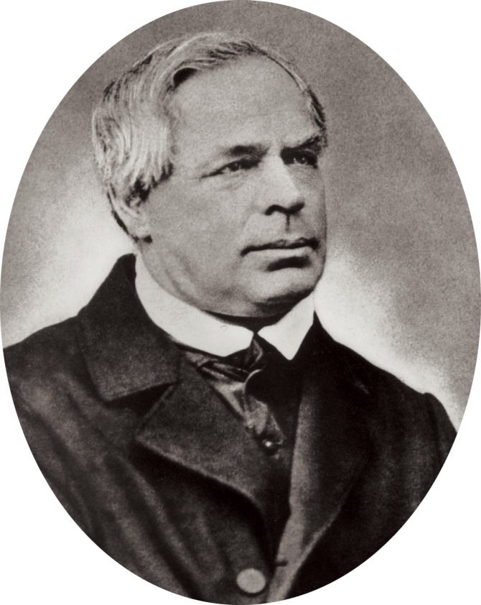
Кнейп Себастьян( Sebastian Kneipp), немецкий католический священник в Баварии. Родился 17 мая 1821г, умер 1897 г, 5 (17) июня. Приобрел известность введением своей системы водолечения и естественного оздоровления, которая пользовалась огромной популярностью в конце XIX начале ХХ века. Его труды
несколько раз переиздавались в дореволюционной России и были весьма распространены в народной среде.
Его заслуга состоит в том, что он превратил водолечение, применяемое жрецами и лекарями Древнего Египта, Греции, Рима и Индии, в систему тренировки и закаливания организма.

Slide 7
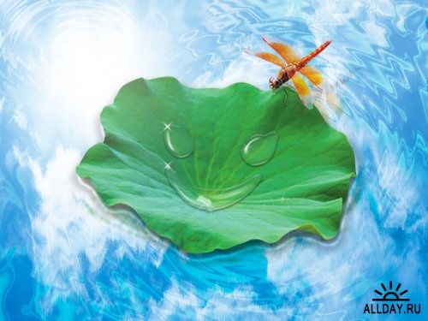
Живой организм – это одушевленная вода
Э. Дюбуа-Реймон
Немецкий физиолог

Slide 8
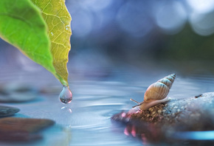
Волшебная сила воды. Гидротерапия⁄ сост. :
Л.М. Попова, И.В. Соколов. – Санкт-Петербург:
Лейла, 1994. – 384 с.

Slide 9
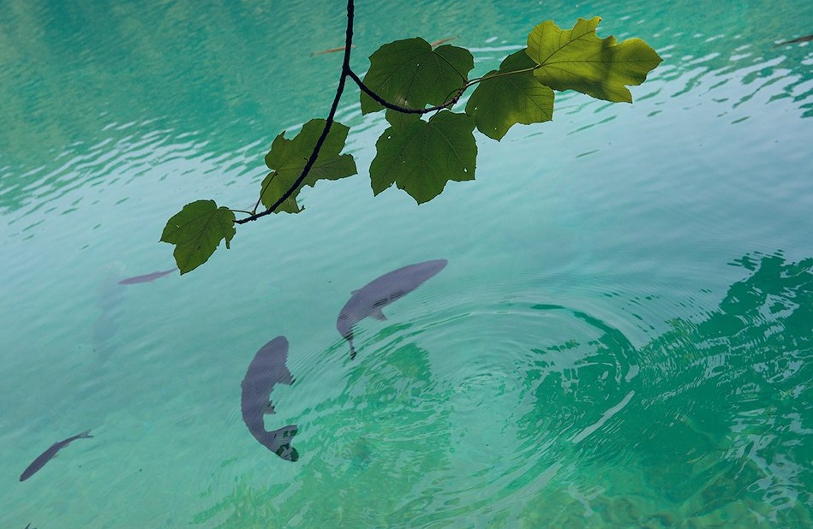
В предлагаемой книге систематизированы
практически все известные приемы
использования
воды. Приведены
редкие и наиболее
полные сведения о
составе, назначении и
применении
минеральных
вод.
Вода, наверное, самое волшебное и загадочное из веществ в нашем мире. Она вокруг нас и в нас и любой
живой организм на Земле есть
« одушевленная вода».
Еще древние врачи разработали различные способы оздоровления, омоложения и лечения водой. Этот опыт был
обобщен в знаменитых книгах С. Кнейппа и М. Платена, в
медицинских трактатах йоги, разработан А. Залмановым и
народными целителями в России и за рубежом.

Slide 10
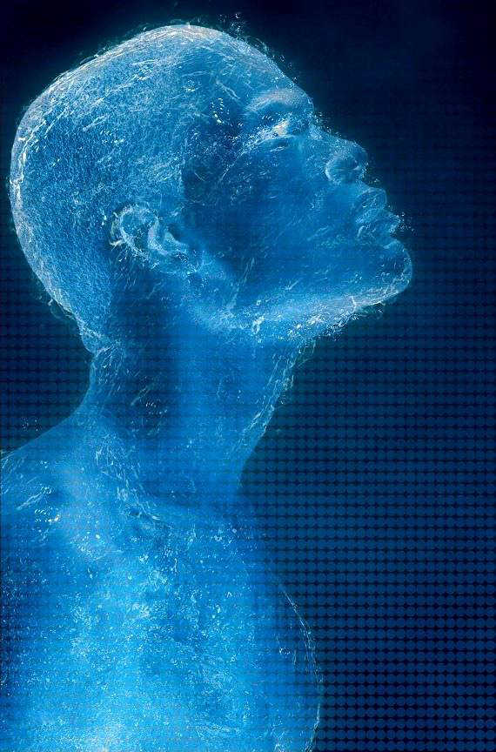
В организме взрослого человека содержится около 65%
воды. Чем моложе организм, тем
больше удельный вес воды в его
составе. Вода входит в состав всех
тканей человеческого тела: в крови
её около 81%, в плотных тканях
(мышцы) – 75%, в костях – около
20%.
Велика роль воды как
среды для химических реакций,
совершающихся в процессе обмена
веществ. С помощью воды из
организма выводятся вредные
продукты обмена.
Вода в организме может
быть свободной (мобильной),
составляющей основу внеклеточной
и внутриклеточной жидкости;
конституционной, входящей
составной частью в молекулы
белков, жиров и углеводов;
связанной, входящей в состав
коллоидных систем.

Slide 11
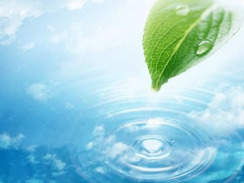
Бухмен Д. Лечение водой⁄ Д. Бухмен.- Санкт-Петербург:
Питер Паблишинг, 1997. –
352 с. – (Серия «Исцели себя сам»).

Slide 12
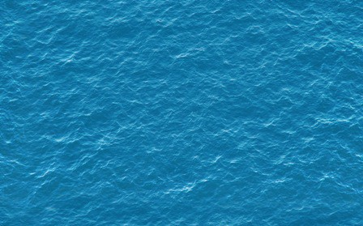
Вода - древнейшее из всех природных лекарств - обладает мощным лечебным воздействием. Из этой книги вы узнаете как о традиционных средствах народного водолечения, так и о самых современных, научно обоснованных методах гидротерапии. Чем отличается морская вода от озерной и речной? Как правильно принимать ванну или душ? Как использовать воду в качестве тонизирующего средства, снимать с ее помощью боль и лечить ожоги, как улучшить свое общее самочувствие? Но вода - это ведь еще и пар, и лед! В предлагаемой читателю книге описаны и проиллюстрированы рисунками способы водолечения самых разнообразных заболеваний и множество закаливающих процедур. Вы узнаете, как правильно накладывать компрессы, использовать грелки, пакеты со льдом и познакомитесь с другими методами гидротерапии.

Slide 13
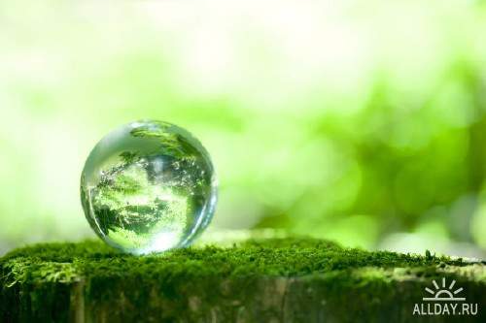
В.И. Вернадский (1863-1945), академик Российской АН: «Вода стоит особняком
в истории нашей планеты. Нет природного тела, которое могло бы сравниться
с ней по влиянию на ход основных, самых грандиозных геологических
процессов. Нет земного вещества – минерала, горной породы, живого тела,
которое бы её не заключало. Всё земное вещество ею проникнуто и охвачено».

Slide 14
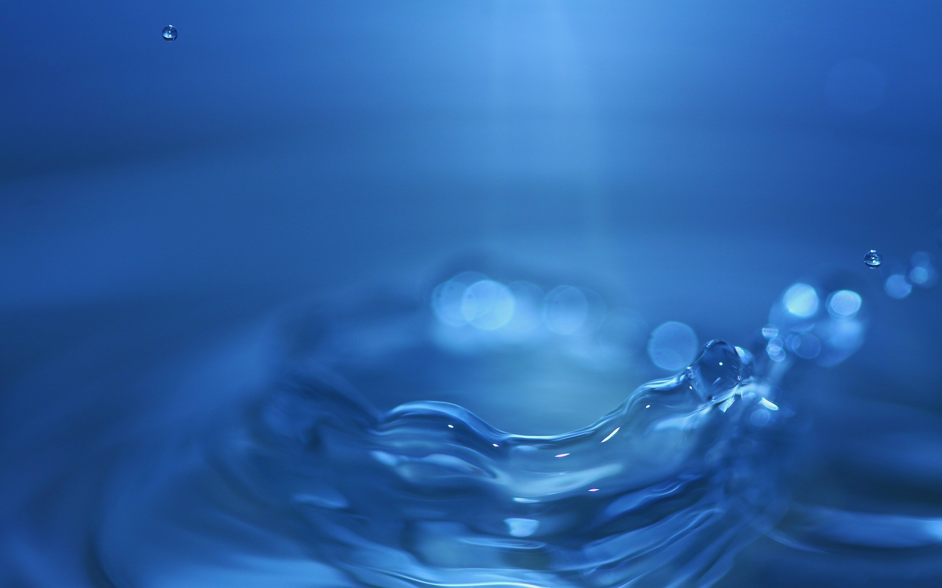
Булгакова Н.Ж. Оздоровительное, лечебное и
адаптивное плавание⁄ Н.Ж. Булгакова. – Москва:
издательский центр «Академия», 2005. – 432 с.

Slide 15
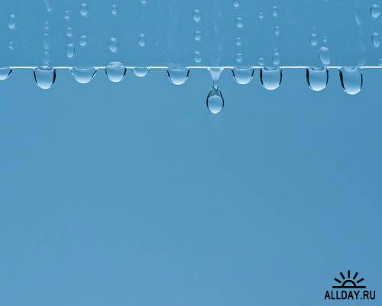
В учебном пособии представлен материал, раскрывающий особенности проведения занятий по физической культуре с помощью оздоровительного, лечебного и адаптивного плавания. Изложены основные принципы кондиционных и оздоровительных тренировок, представлена классификация тренировочных нагрузок, даны рекомендации для занятий рекреационным оздоровительным плаванием, показаны особенности обучения плаванию инвалидов разных категорий.

Slide 16
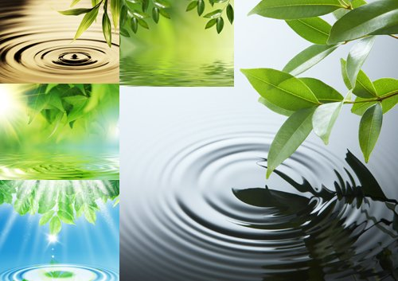
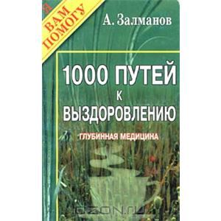
Залманов А.С. 1000 путей к выздоровлению. Глубинная
медицина⁄ А.С. Залманов. – Москва: РИПОЛ КЛАССИК
1998. – 192 с.

Slide 17
Вряд ли найдется человек, интересующийся естественными
методами оздоровления и при этом ничего не слышавший про доктора
А. Залманова.
Родившийся и проживший основную часть своей жизни в
России, Залманов стал доктором с мировым именем, у которого лечились
видные политики своего времени. Его взгляд на лечение многих
заболеваний отличается от традиционного подхода…
«Организм человека – это сложнейшая саморегулирующаяся
система с неизвестными резервами и способностями к самовосстановлению
и самолечению. Узнать свой организм и научиться управлять им – первый
шаг на пути к физическому здоровью.»
Главы «Вода и жизнь», «Гуморальная физиопатология и
гидротерапия», «Бальнеотерапия».

Slide 18
Человек всегда сознавал, какое огромное значение
имеет вода для здоровья. Древние индийцы
рассматривали воду как один из пяти важнейших
элементов природы, из которых состоит человеческое
тело. Система традиционной индийской медицины
Аюрведа отводит воде очень важную роль в деле
поддержания здоровья и определяет необходимое
количество и порядок потребления воды.

Slide 19
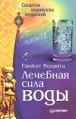
Моханти Р. Лечебная сила воды. Секреты индийских мудрецов⁄ Р. Моханти. – Санкт-Петербург: Питер,
2005. – 128 с.
Подлинная мудрость индийских гуру - в каждой строчке новой книги врача и Учителя Ранжита Моханти. В ней он рассказывает о чрезвычайно простом и доступном каждому способе обретения здоровья. Речь идет о целебных свойствах чистой питьевой воды.
Ранжит Моханти утверждает: если выпивать в день по 12-14 стаканов воды, то уже через 48 часов вы почувствуете потрясающие изменения! Болезни, даже хронические, отступят. Вас больше не будут беспокоить астма, артриты, головная боль, проблемы мочеполовой системы, гипертония и многие другие болезни.

Slide 20
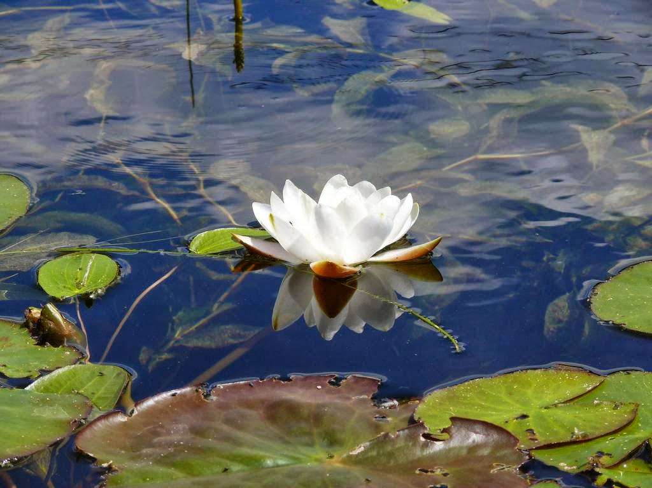

Slide 21
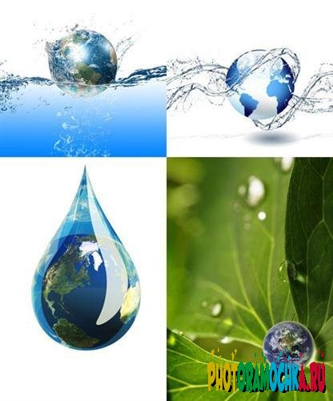
Кутузов А. Вода – чудо-лекарь⁄ А. Кутузов. – Санкт-Петербург: Питер,
2005. – 128 с. – (Серия «Арсенал
здоровья»).
Из этой книги вы узнаете как о традиционных
средствах народного водолечения так и о самых
современных , научно обоснованных методах
гидротерапии.
- Как использовать воду в качестве тонизирующего
средства?
- Как снимать с её помощью боль и лечить ожоги?
- Как улучшить самочувствие?
Как правильно принимать ванну или душ?
Вы найдете ответы на эти и другие вопросы.

Slide 22
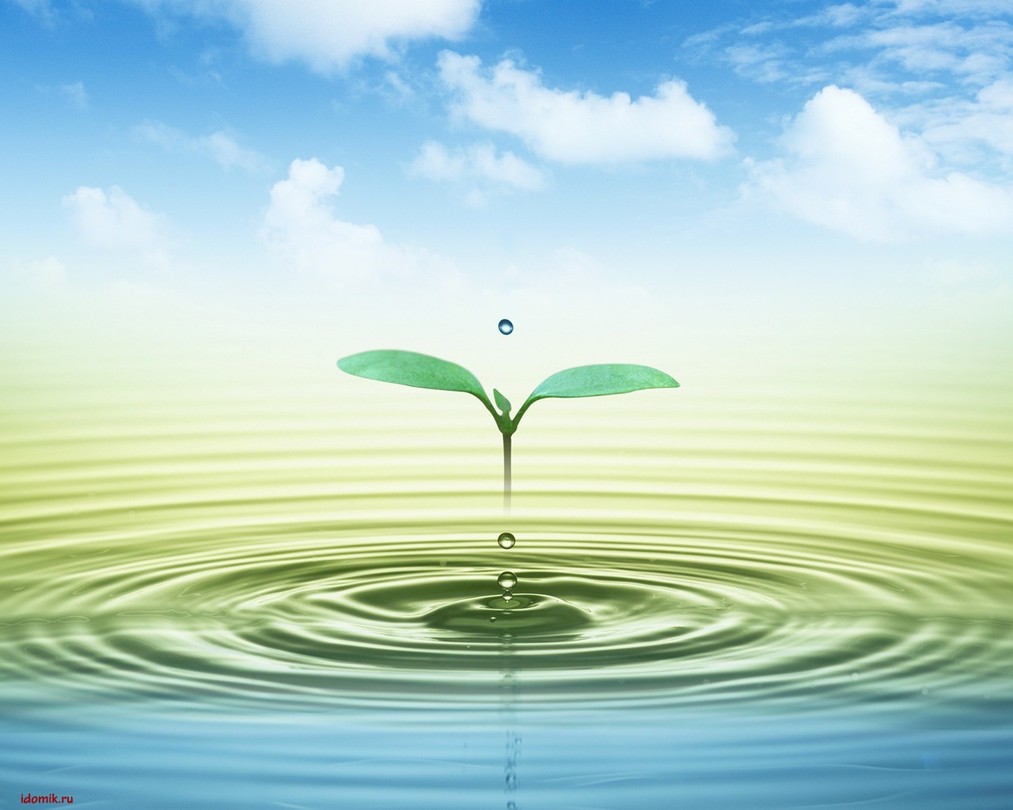
Капля воды дороже алмаза.
Д. Менделеев

Slide 23
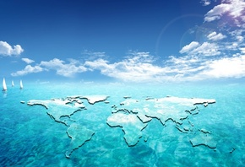
Виртуальная выставка студенческого читального зала

